Slide 1




COSMO 2023 學生講座
香港中文大學系統工程及工程管理學系

Slide 2
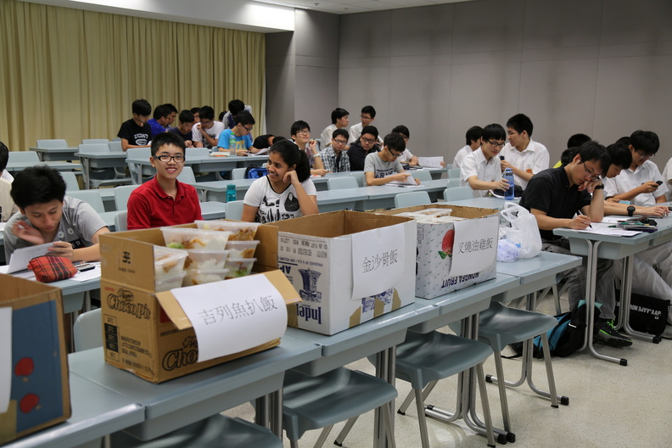
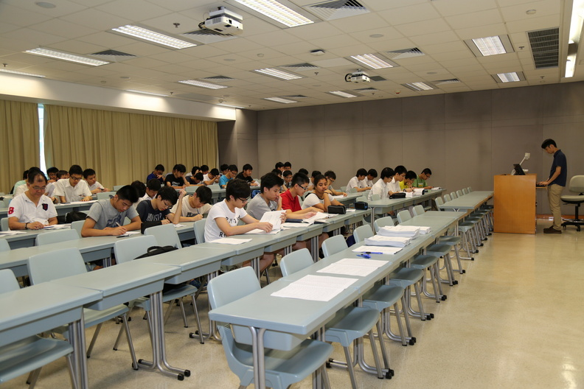
學生講座
上午：數學建模簡介及例子
  基本數學建模概念
  建立系統模型並作優化
下午：優化模型實戰 (Microsoft Excel)
  運用數學方法與計算技術

Slide 3
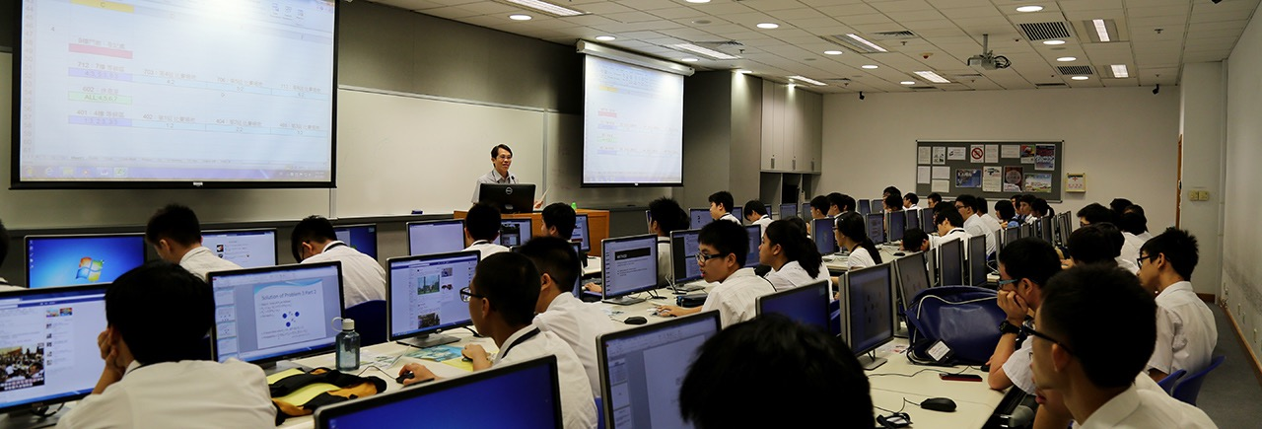
下午講座
Microsoft Excel Solver 基本操作簡介
Microsoft Excel 實際應用例題-線性迴歸

Slide 4
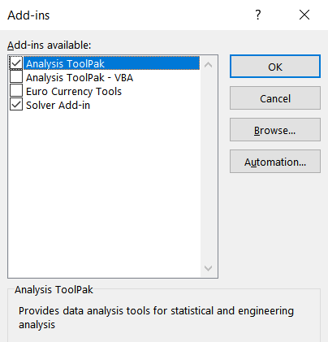

Microsoft Excel Solver 和 Analysis ToolPak 安裝
Microsoft Excel Solver 安裝流程
  https://support.microsoft.com/en-us/office/load-the-solver-add-in-in-excel-612926fc-d53b-46b4-872c-e24772f078ca#OfficeVersion=Windows

Slide 5

Microsoft Excel Solver 基本操作簡介
我們考慮以下線性規劃 (Linear Programming, LP)。並以此用作 Microsoft Excel Solver 基本操作簡介。
$$Max x+y$$
$$s.t.$$
$$1.5x+y≤9$$
$$150x+70y≤750$$
$$y≤6$$
$$x≥0$$
$$y≥0$$

Slide 6
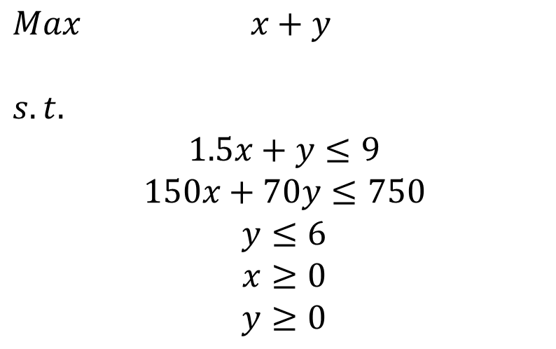
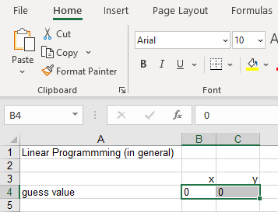
Microsoft Excel Solver 基本操作簡介
首先我們需要自訂及確立變數 (variable) 格位置。如圖中，B4 及 C4 分別選定為變數 x 和 y 的變數格。

Slide 7
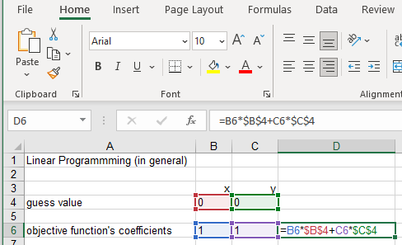
Microsoft Excel Solver 基本操作簡介
輸入目標函數 (objective function) 的系數 (coefficients)。並訂下目標函數格 D6。
目標函數的公式

Slide 8
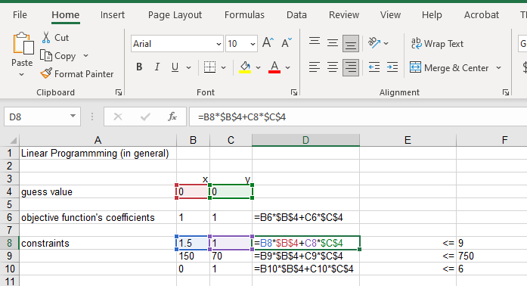
Microsoft Excel Solver 基本操作簡介
輸入有關約束 (constraint) 的系數，並訂下各約束的數學關係 (即是各約束的「左邊」)。 (暫時可以先忽略非負數的條件。)
各約束的「左邊」

Slide 9
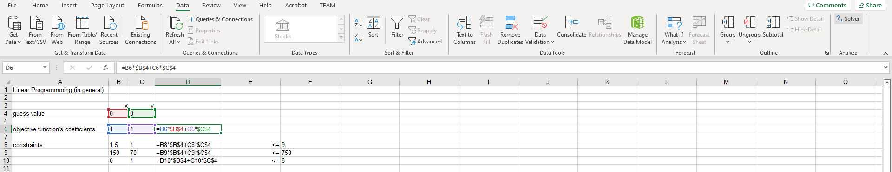
Microsoft Excel Solver 基本操作簡介
當完成上述設定。我們點選目標函數格，然後在 “ Data ” 選取 “ Solver ” 。

Slide 10
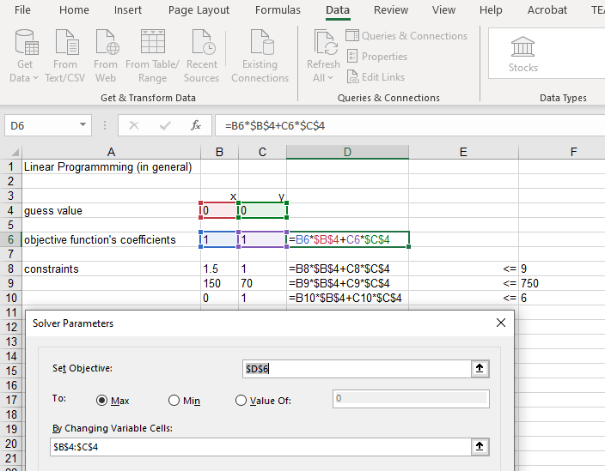
Microsoft Excel Solver 基本操作簡介
按需要選擇 “Max” 或 ”Min”，在 “By Changing Variable Cells” 選定變數格。

Slide 11
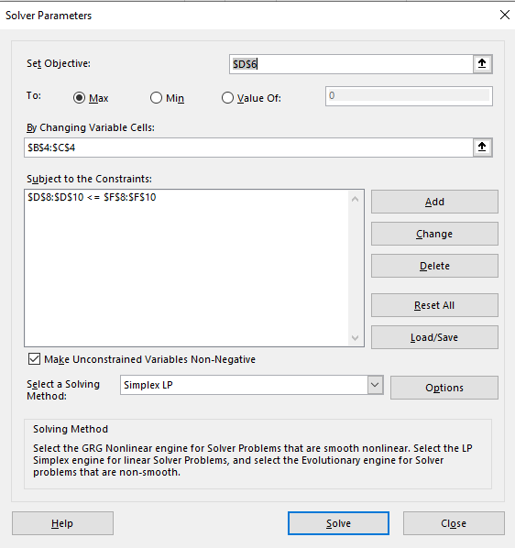
Microsoft Excel Solver 基本操作簡介
在Solver上按 “Add” 加入約束。
之後會彈出一個新視窗。

Slide 12
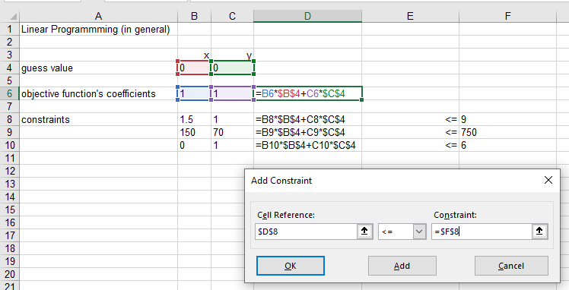
Microsoft Excel Solver 基本操作簡介
在 “Cell Reference”選取剛才定下的 “左邊”式
“Constraint”格就是對應的 “右邊”。
按OK。

Slide 13
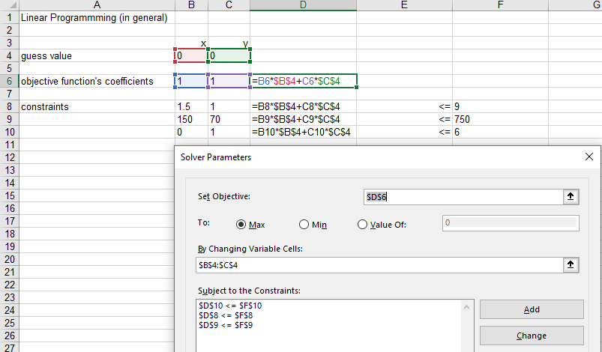
Microsoft Excel Solver 基本操作簡介
如是者，加入所有約束。

Slide 14
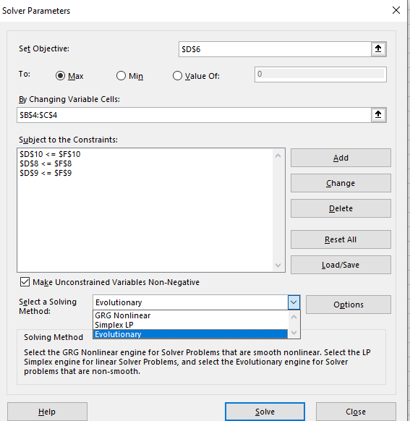
Microsoft Excel Solver 基本操作簡介
在” Select a Solving Method” 中，我們可以選擇不同解決方法︰
  “Simplex LP” 主要應用在線性問題上。
  “GRG Nonlinear” 一般應用到非線性問題上。
  “Evolutionary” 一般能夠應用到更多不同優化的問題。

Slide 15

Microsoft Excel Solver 基本操作簡介
一般情況下，Solver 已預先設定或加入非負數的條件。
完成後，按 “Solve” ，便能求出答案。

Slide 16
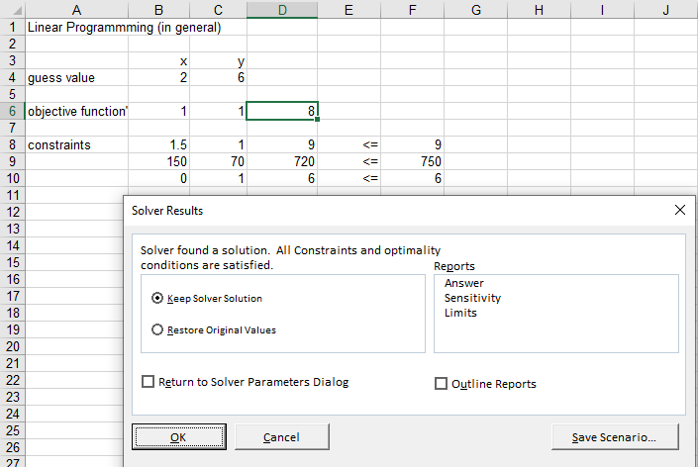
Microsoft Excel Solver 基本操作簡介
可按 “Keep Solver Solution” 保留答案。
在 D6 顯示出由Solver 給出的答案。

Slide 17
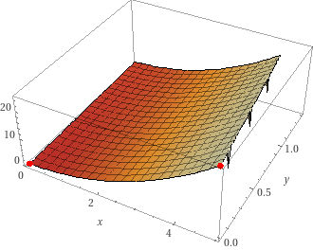

Microsoft Excel Solver 基本操作簡介
假如我們發現之前討論的線性規劃的目標函數是不正確。。。
正確的目標函數更新如下，我們仍然可以用 Microsoft Excel Solver 找出最優的解。
$$Max x^{2}+y$$
$$s.t.$$
$$1.5x+y≤9$$
$$150x+70y≤750$$
$$y≤6$$
$$x≥0$$
$$y≥0$$

Slide 18
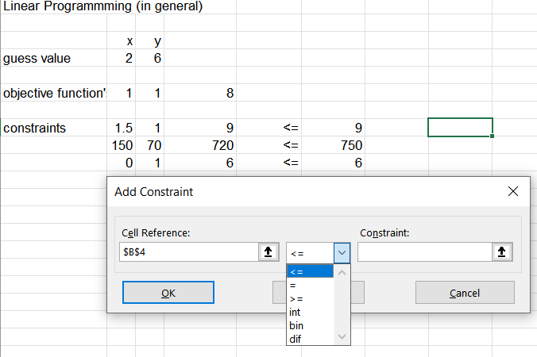
Microsoft Excel Solver 基本操作簡介
當有需要將變量設定為整數變量或者二進制變量時，我們可以在設定約束時選取有關變量為
  整數變量(int); 或
  二進制變量 (bin)

Slide 19

Microsoft Excel Solver 基本操作簡介
我們可以在目標函數中加入一些特別的數學函數。以下讓我們來介紹兩個數學函數。
(I)
$$Max(x_{1},x_{2})=\left\{\begin{aligned}x_{2}, x_{1}≤x_{2} \\ &x_{1}, x_{1}>x_{2}\end{aligned}\right.$$
(II)
$$Min(x_{1},x_{2})=\left\{\begin{aligned}x_{1}, x_{1}≤x_{2} \\ &x_{2}, x_{1}>x_{2}\end{aligned}\right.$$

Slide 20
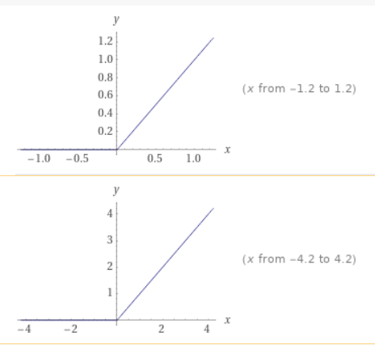

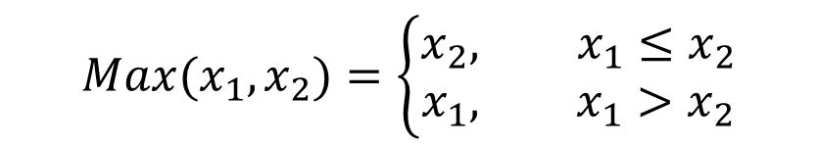
Microsoft Excel Solver 基本操作簡介
Source: https://www.wolframalpha.com/input?i=max%280%2C+x%29
$$Max(x_{1},x_{2})=\left\{\begin{aligned}x_{2}, x_{1}≤x_{2} \\ &x_{1}, x_{1}>x_{2}\end{aligned}\right.$$
例子:
$$Max(x,0)=\left\{\begin{aligned}0, x≤0 \\ &x, x>0\end{aligned}\right.$$

Slide 21
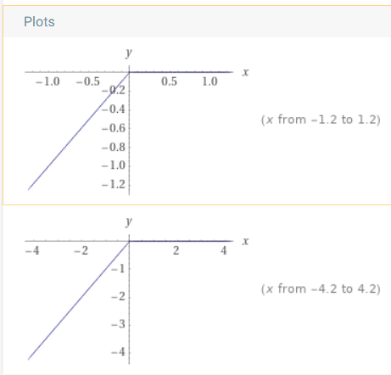
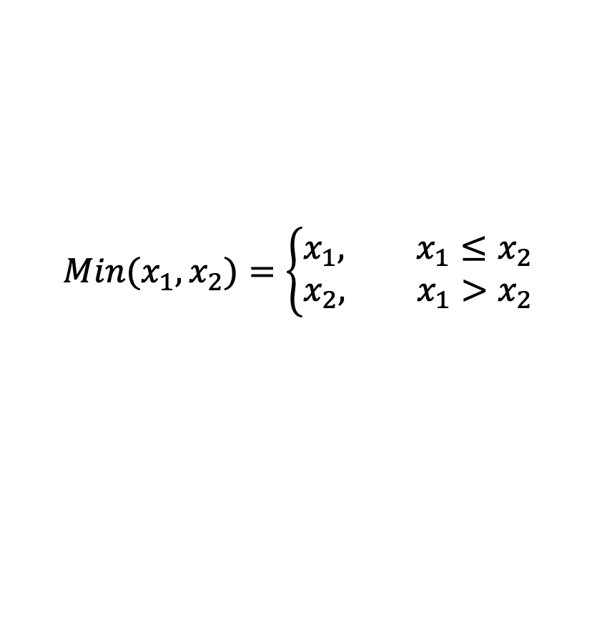
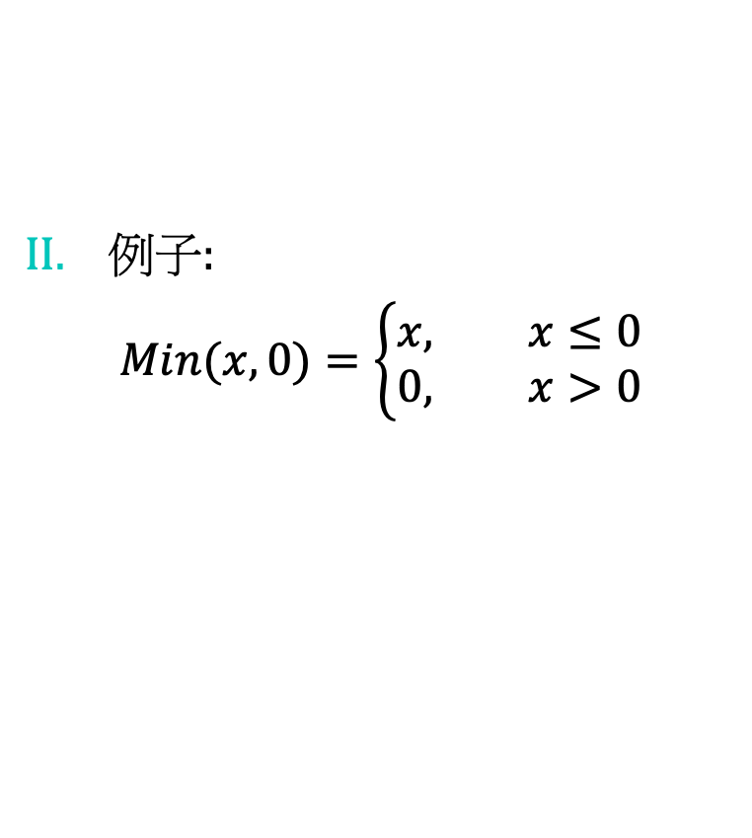
Microsoft Excel Solver 基本操作簡介
Source: https://www.wolframalpha.com/input?i=min%280%2C+x%29
$$Min(x_{1},x_{2})=\left\{\begin{aligned}x_{1}, x_{1}≤x_{2} \\ &x_{2}, x_{1}>x_{2}\end{aligned}\right.$$
例子:
$$Min(x,0)=\left\{\begin{aligned}x, x≤0 \\ &0, x>0\end{aligned}\right.$$

Slide 22
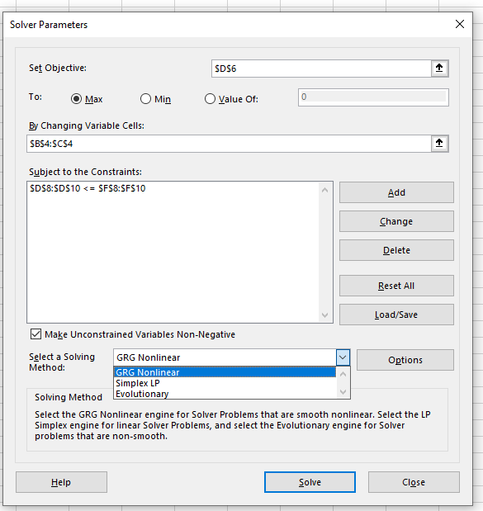
Microsoft Excel Solver 基本操作簡介
例子︰
解決以上問題時，我們選擇“GRG Nonlinear”求解。

Slide 23
Microsoft Excel的應用-線性迴歸
假設一家公司有七名員工。下表列出了上年度員工請假天數的數據資料。
  X:員工的年資
  Y:上年度請假天數
假如我們希望使用線性迴歸分析員工年資 (X)和請假天數 (Y) 的線性關係。
X | Y
2 | 8
5 | 7
7 | 5
3 | 12
8 | 3
3 | 9
7 | 5

Slide 24
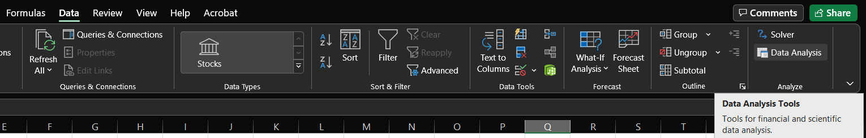
Microsoft Excel的應用-線性迴歸
在 “ Data ” 選取 “ Data Analysis ” 。接著會彈出一個新的視窗。

Slide 25
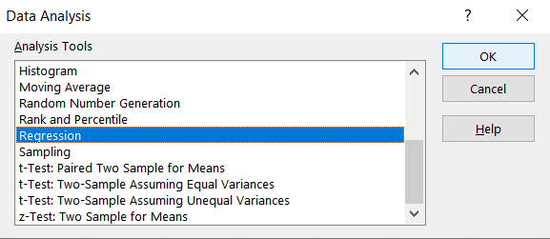
Microsoft Excel的應用-線性迴歸
在新視窗中選取 “Regression” 並按 “OK” 。

Slide 26
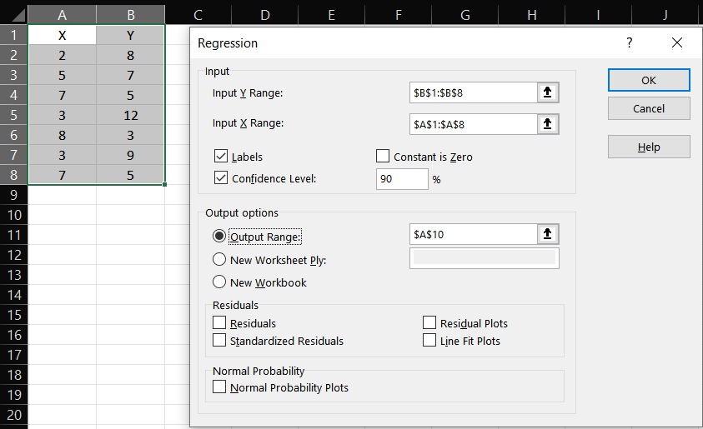
Microsoft Excel的應用-線性迴歸
我們可以按圖中示範，在不同位置輸入各項資料及設定。
  例如:
  Y 變量的範圍是 $B$1:$B$8
  X 變量的範圍是 $A$1:$A$8
當設定完畢，按 “OK” 。

Slide 27
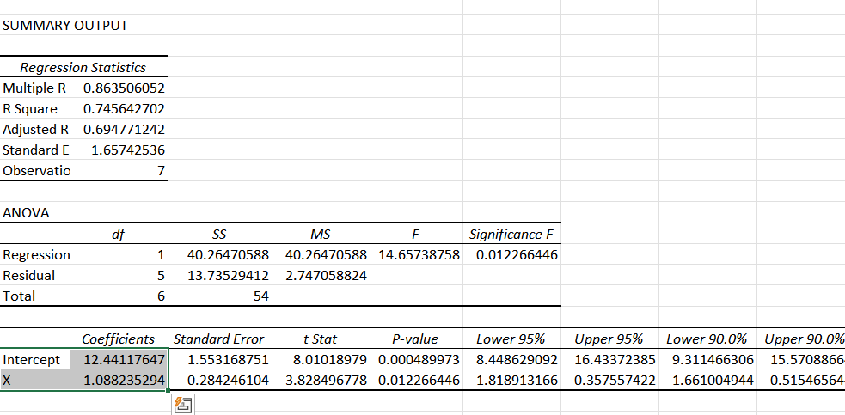
Microsoft Excel的應用-線性迴歸
Y軸截距
(Y-intercept)
斜率(Slope)

Slide 28
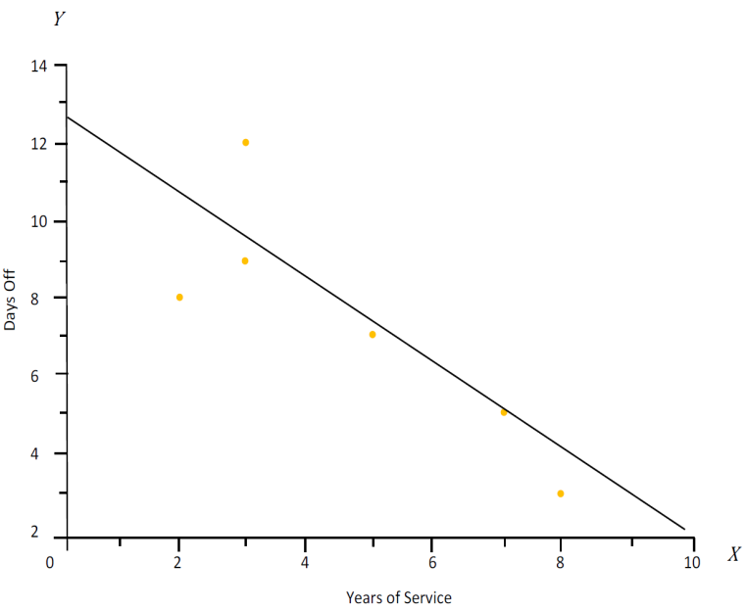

Microsoft Excel的應用-線性迴歸
$$\hat{Y}=−1.09X+12.44$$

Slide 29
總結
Microsoft Excel Solver 基本操作簡介
  基本操作簡介
  設定整數變量或者二進制變量
  特別數學函數介紹: Max 和 Min
Microsoft Excel的應用-線性迴歸

Slide 30
參考資料及聯絡方法
https://cosmo.se.cuhk.edu.hk/cosmo2023
  cosmo@se.cuhk.edu.hk
https://www.se.cuhk.edu.hk/

